Slide 1


Salcomp
Usuário
Senha
Entrar
Desenvolvido por TI | 2020 - 2020 Salcomp. Todos os direitos reservados. Versão: 1.0.0

Slide 2


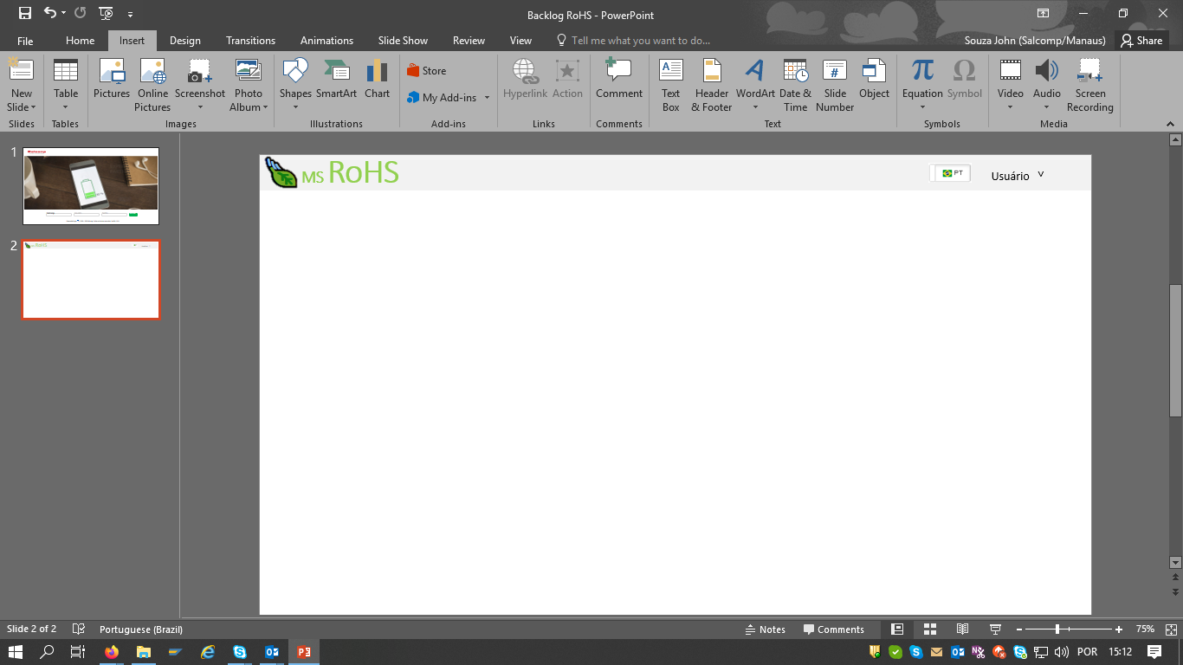
MS RoHS
John Souza
Management System RoHS
Informações da Companhia| Gerenciamento de Documentos | Gerenciamento de Partes
 Informações da Companhia
 Gerenciamento de Documentos >
 Gerenciamento de Partes >
Noticias
. SVHC _Declaração de Uso/Não Uso 25/06/2020
.
.
.
.

Slide 3
MS RoHS
John Souza
Management System RoHS
Informações da Companhia| Gerenciamento de Documentos | Gerenciamento de Partes
 Informações da Companhia
 Gerenciamento de Documentos >
 Gerenciamento de Partes >
Informações Básicas
Contatos
Salvar
Vendor Codigo
TU01L
Nome da Companhia
Industria LTDA
CEO
> HQ Endereço
Brasil
Avenida Oitis, 4145
˅
Endereço
E-mail

Slide 4
MS RoHS
John Souza
Management System RoHS
Informações da Companhia| Gerenciamento de Documentos | Gerenciamento de Partes
 Informações da Companhia
 Gerenciamento de Documentos >
 Gerenciamento de Partes >
Informações Básicas
Contatos
Salvar
Add
Deletar
Excel
˅
Departamento
Nome
Position
Tel. No
Cel. No
E-Mail
˅

